Slide 1
MEMORIA ALUMNI UBU
2018-2019
CURSO 2018-2019

Slide 2
SOCIOS
Total Actual: 420
Altas: 37
Bajas: 24

Slide 3
REUNIONES DE LA JUNTA DIRECTIVA
Reuniones de la junta directiva: 11
Lugar: Sala de Juntas de Gerencia

Slide 4
CAMBIO DE DESPACHO
Ahora estamos en:
Edificio de Servicios Centrales de la UBU . Planta Baja
Ventajas:
Mayor visibilidad
Muy próximo a todos los servicios universitarios

Slide 5
REUNIONES CON LA UNIVERSIDAD (GERENCIA, SERVICIO DE INFORMÁTICA)
7 REUNIONES
RESULTADOS
Cambio de despacho
Contratación trabajador a tiempo parcial
Adquisición CRM

Slide 6
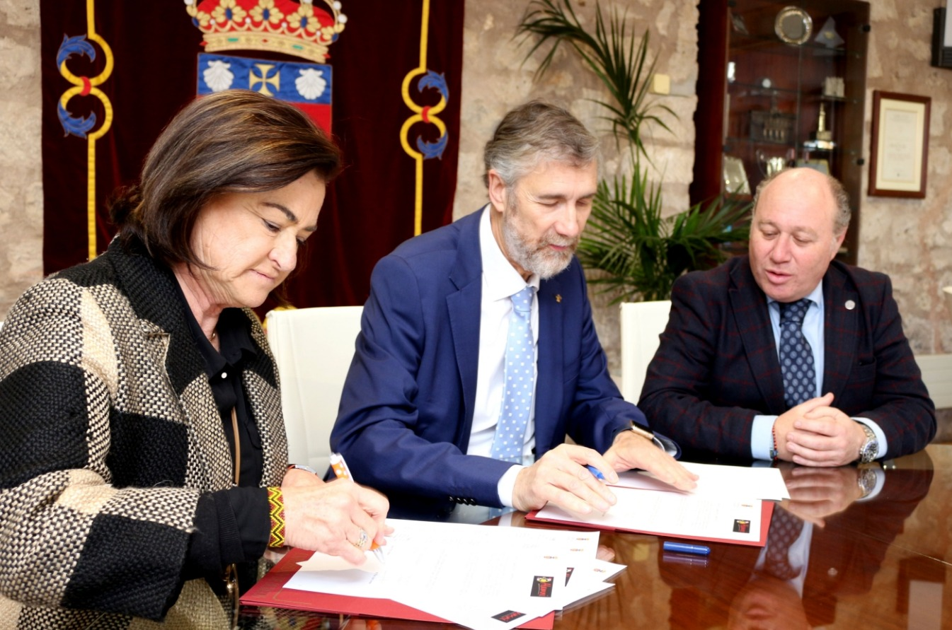
FIRMA CONVENIO CON LA UNIVERSIDAD

Slide 7
FIRMA CONVENIO CON LA UNIVERSIDAD
compromisos de la UBU:
Adquisición de un CRM
Convocatoria de una plaza a tiempo parcial para la gestión de la oficina Alumni UBU
Acceso a la biblioteca universitaria virtual
Carnet virtual
Acceso a wifi de la universidad
Dirección de correo electrónico para los socios con el dominio @alumni.ubu.es
Financiación encuentros Alumni

Slide 8
FIRMA CONVENIO CON LA UNIVERSIDAD
compromisos Alumni:
Captación de socios
Gestionar la relación de los egresados con la universidad
Organizar actividades de interés para los socios en general y egresados en particular
Instaurar una red Alumni UBU de egresados
Promover la financiación de becas, ayudas, o premios para másteres o estudios de postgrado en general, a estudiantes UBU

Slide 9
BECAS ALUMNI
CURSO 2017-2018
Se financió a un alumno UBU la matrícula en el Máster en “Profesor en educación secundaria obligatoria y bachillerato” por importe de 1000 €. El resto de las becas propuestas quedaron desiertas.
El criterio era: destinadas a estudiantes de másteres que tuviesen dificultades económicas sobrevenidas.
CURSO 2018-2019
Se ha cambiado el criterio de las becas: Se convocarán dos becas, destinadas a dos estudiantes graduados en la UBU, con los mejores expedientes, que realicen másteres en la UBU

Slide 10
ACTIVIDADES

Slide 11
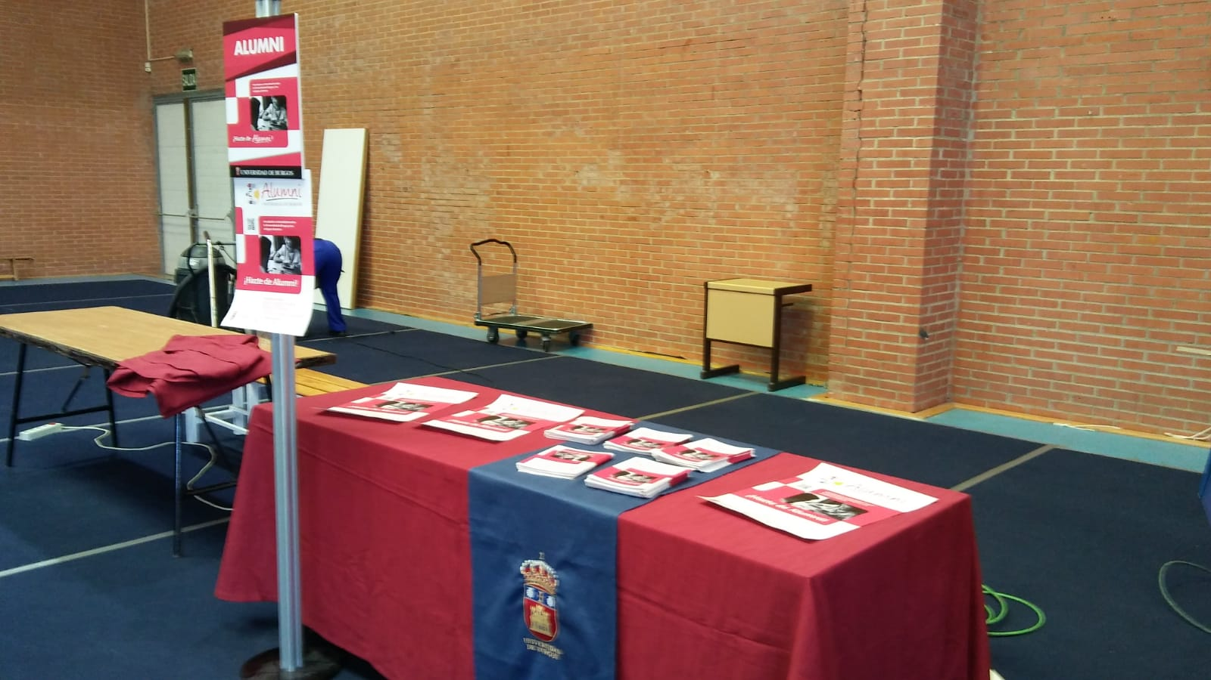
ASISTENCIA A LA JORNADA DE BIENVENIDA A ESTUDIANES DE NUEVO INGRESO : 5 de septiembre

Slide 12
COMIDA DE NAVIDAD Y NOMBRAMIENTO DE SOCIO DE HONOR
El día 15 de diciembre se celebró la comida de hermandad de los socios
Previamente, visitamos la exposición de los fondos de la Fundación Telefónica en la Casa del Cordón
Se nombró socio de Honor a D. Luis Abril Pérez , presidente del Consejo Social de la Universidad

Slide 13
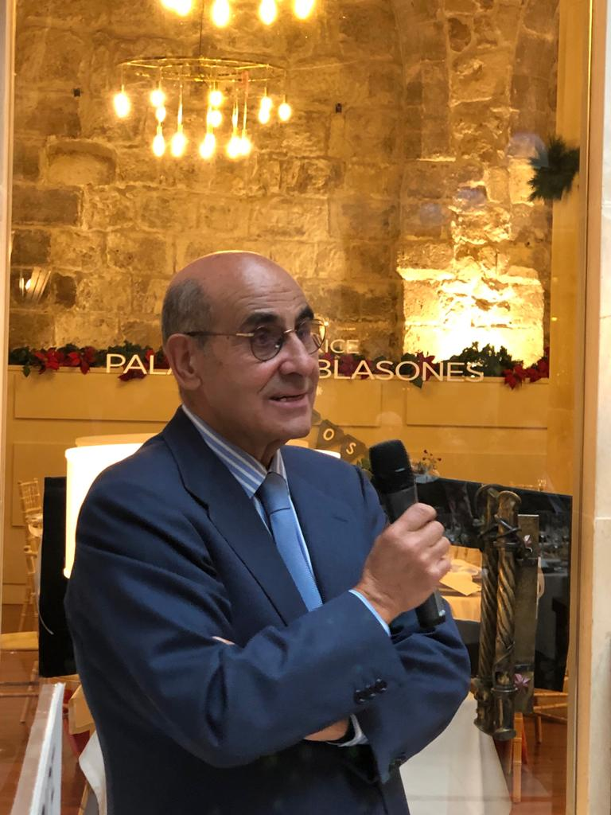
COMIDA DE NAVIDAD Y NOMBRAMIENTO DE SOCIO DE HONOR
Socio de Honor 2018:
D. Luis Abril Pérez

Slide 14
CURSOS

Slide 15
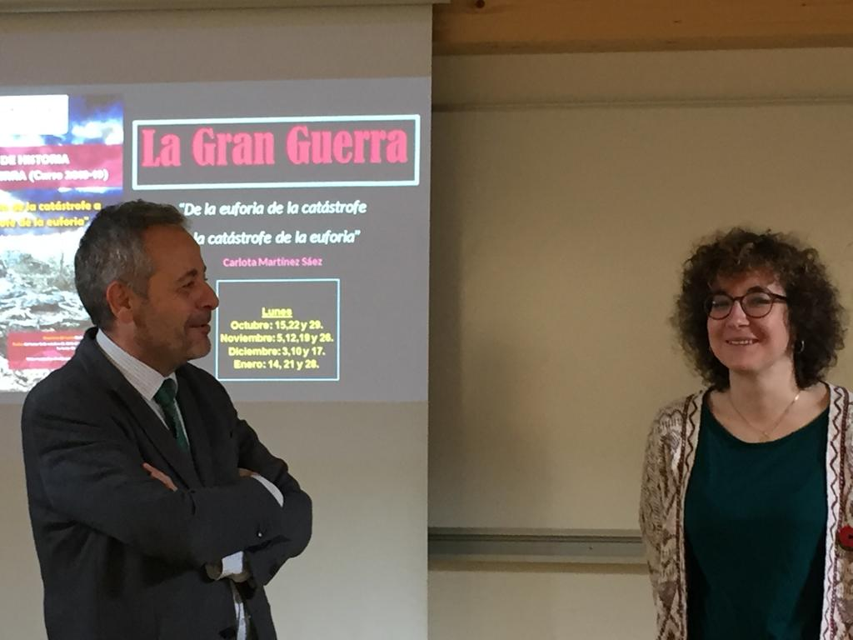
CURSO PRIMERA GUERRA MUNDIAL
(La Gran Guerra)
Profesora: Carlota Martínez Sáez
Asistentes: 24 personas
Período: Octubre a Febrero

Slide 16
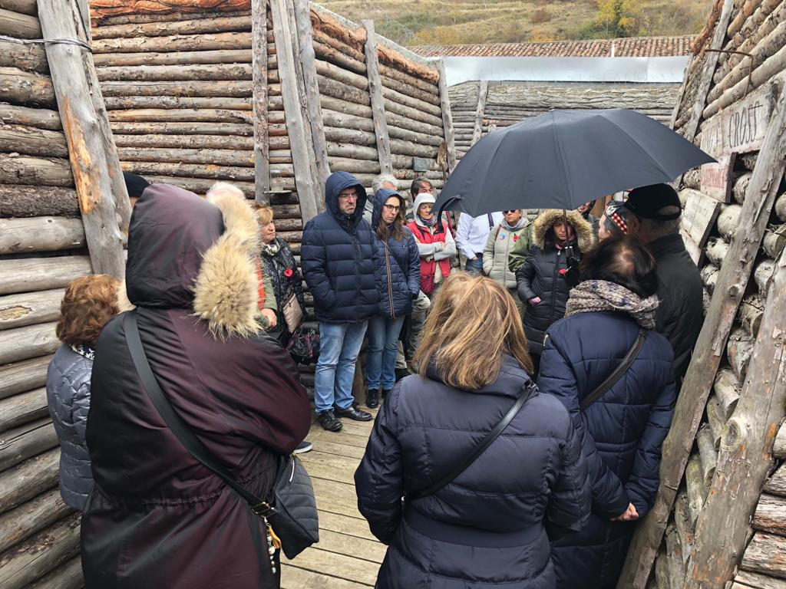
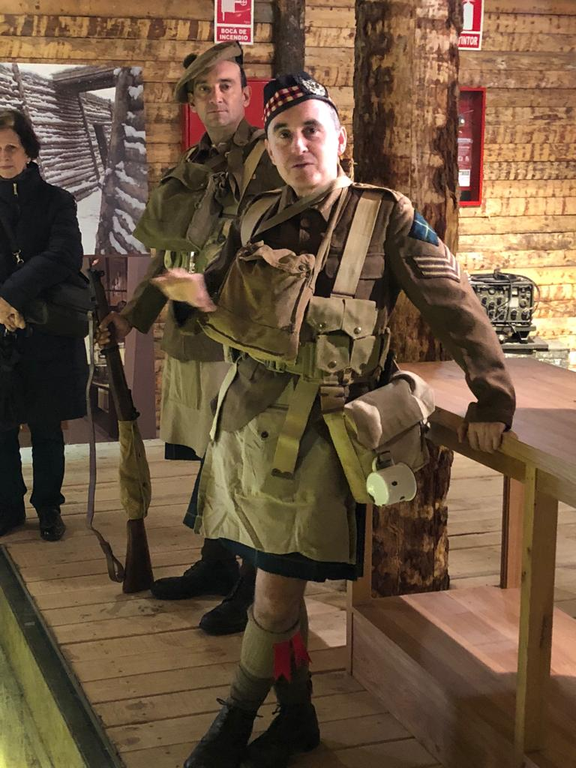
VISITA MUSEO DE LA GUERRA
BELORADO

Slide 17
CURSO DE MÚSICA
noviembre a mayo
Asistentes: 25
Profesor | Tema
Raquel Aller | El sonido , la física acústica, melodía, armonía, ritmo
Beatriz Valbuena | Partitura, forma musical,Instrumentos musicales
Gracia Mª Gil | Hª de la Música: Clasicismo
Diego Crespo | Música de cámara y sinfónica
Ignacio Nieto | Grandes compositores
Javier Centeno | Música vocal y ópera

Slide 18
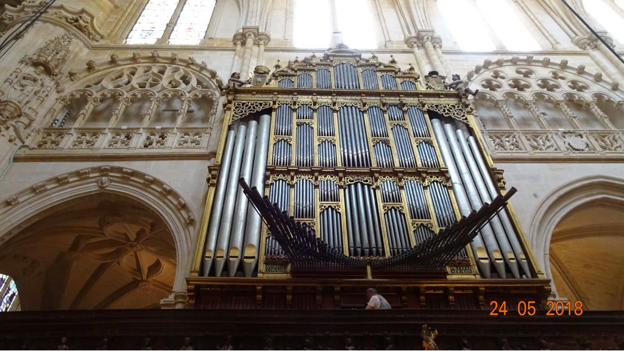
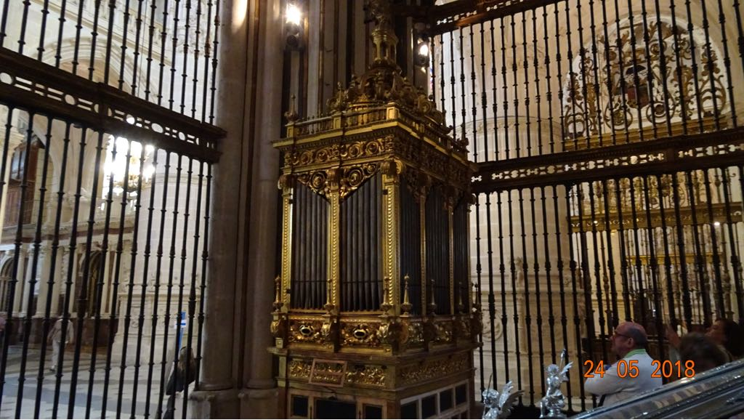
CURSO DE MÚSICA
VISITA A LOS ÓRGANOS DE LA CATEDRAL
26/05/2018

Slide 19

CURSO TRIANUAL DE ARTE
Profesoras:
Elena Martín Martínez de Simón
Ana Berta Nieto Plaza
Asistentes: Burgos : 1º: 50; 2º:51; 3º: 29
Monográficos en Aranda de Duero, Miranda de Ebro

Slide 20
CLUB DE LECTURA
Asistentes: 25
Lecturas: 9

Slide 21
CLUB DE LECTURA
AUTOR | TÍTULO | FECHA
Gabriel García Márquez | Cien Años de Soledad | 2 de octubre de 2018
Ignacio Mtnez de Pisón | Filek. El estafador que engañó a Franco | 30 e octubre de 2018
Blasco Ibáñez | Los Cuatro Jinetes del Apocalipsis | 27 de noviembre de 2018
Luis Alberto de Cuenca | Cuaderno de Vacaciones | 22 de enero de 2019
Eva Díez Pérez | El Color de los Ángeles | 5 de febrero de 2019
Cristina Peri Rossi | Los Amores Equivocados | 7 de marzo de 2019
Alejo Carpentier | Concierto Barroco | 2 de abril de 2019
Luisa Carnés | Tea Rooms
Ramón J. Sender | La Tesis de Nancy

Slide 22
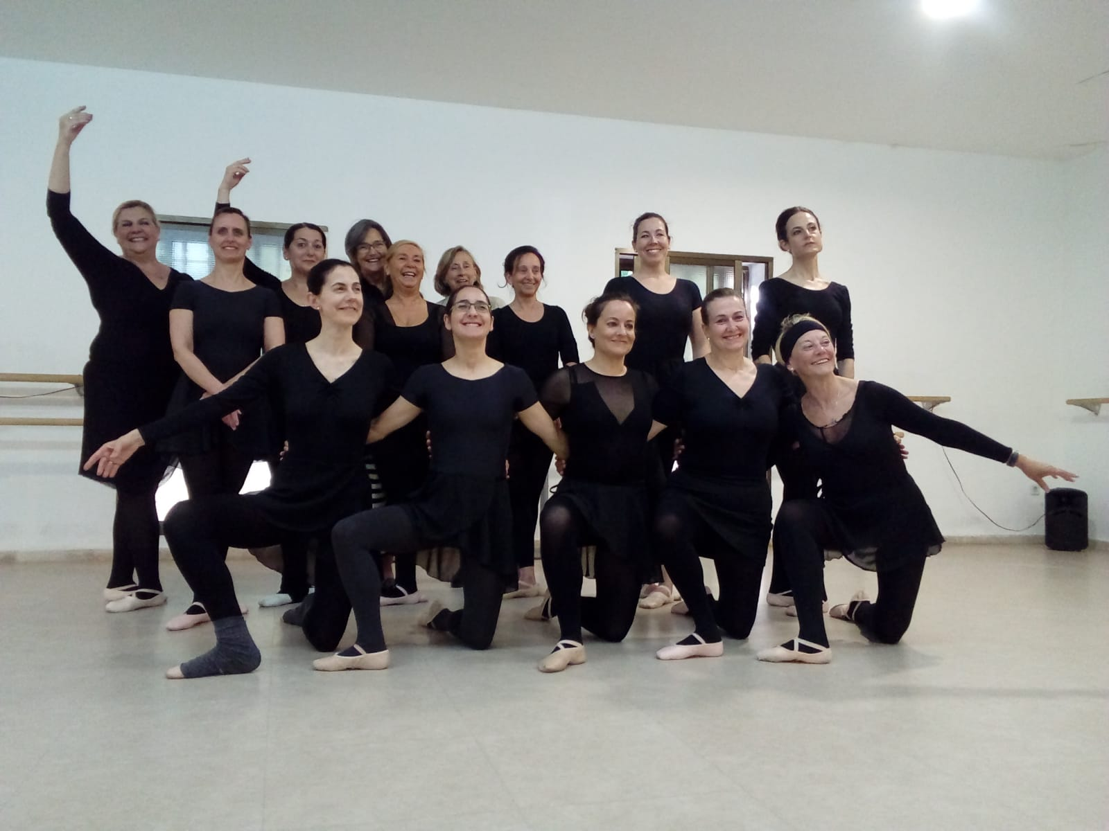
CURSO DE DANZA
Jornada Puertas Abiertas
Profesora: Paloma Fdez-Villa
Asistentes: 25
Octubre a junio

Slide 23
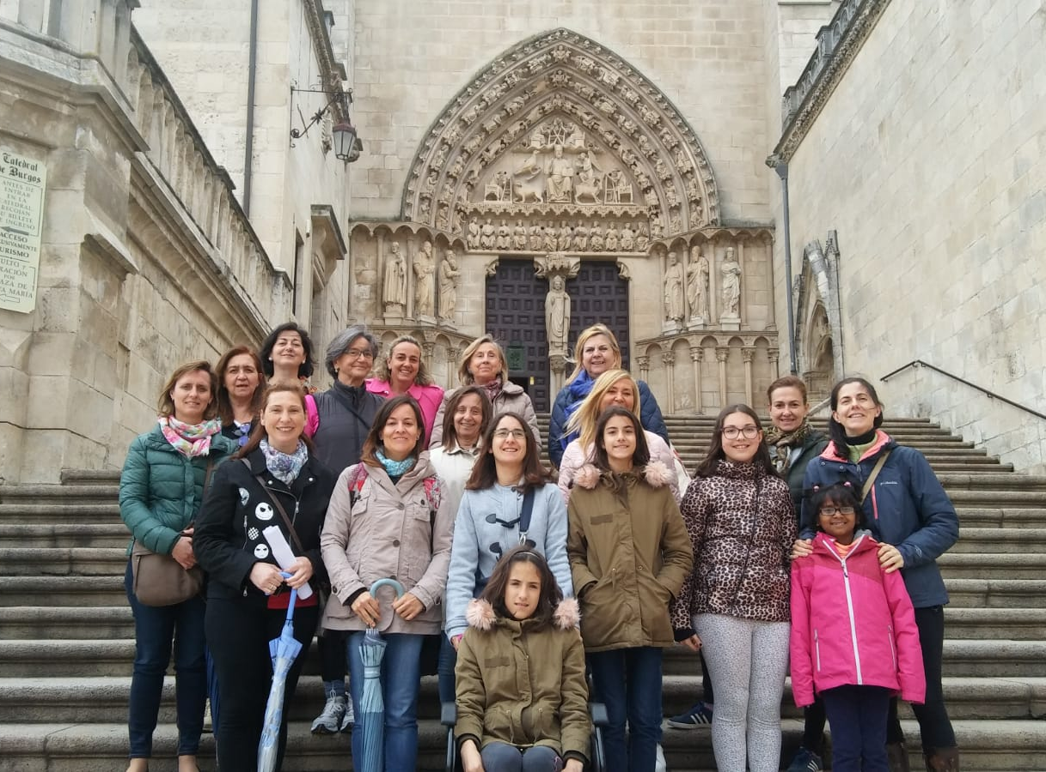
CURSO DE DANZA
Visita a la Catedral
Profesora: Paloma Fdez-Villa
Asistentes: 25
octubre a junio

Slide 24
VISITAS CULTURALES

Slide 25
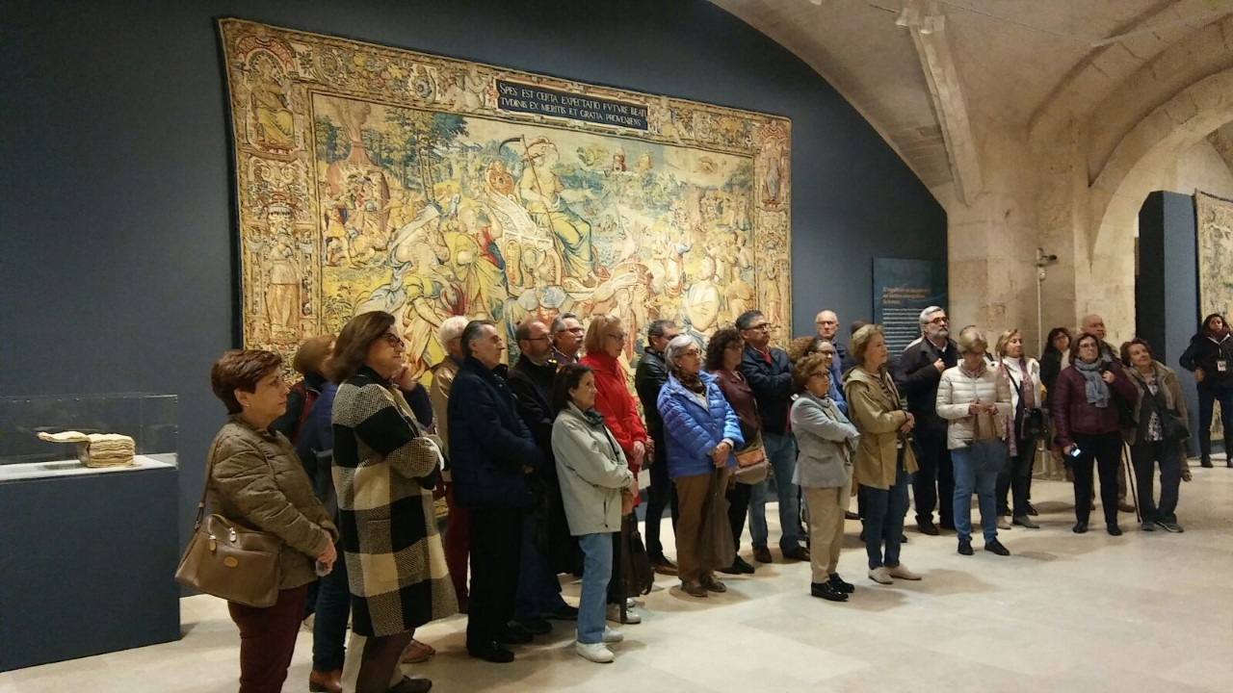
VISITA A LOS TAPICES DE LA CATEDRAL
26/05/2018
Profesor: José Matesanz
Asistentes: 40

Slide 26
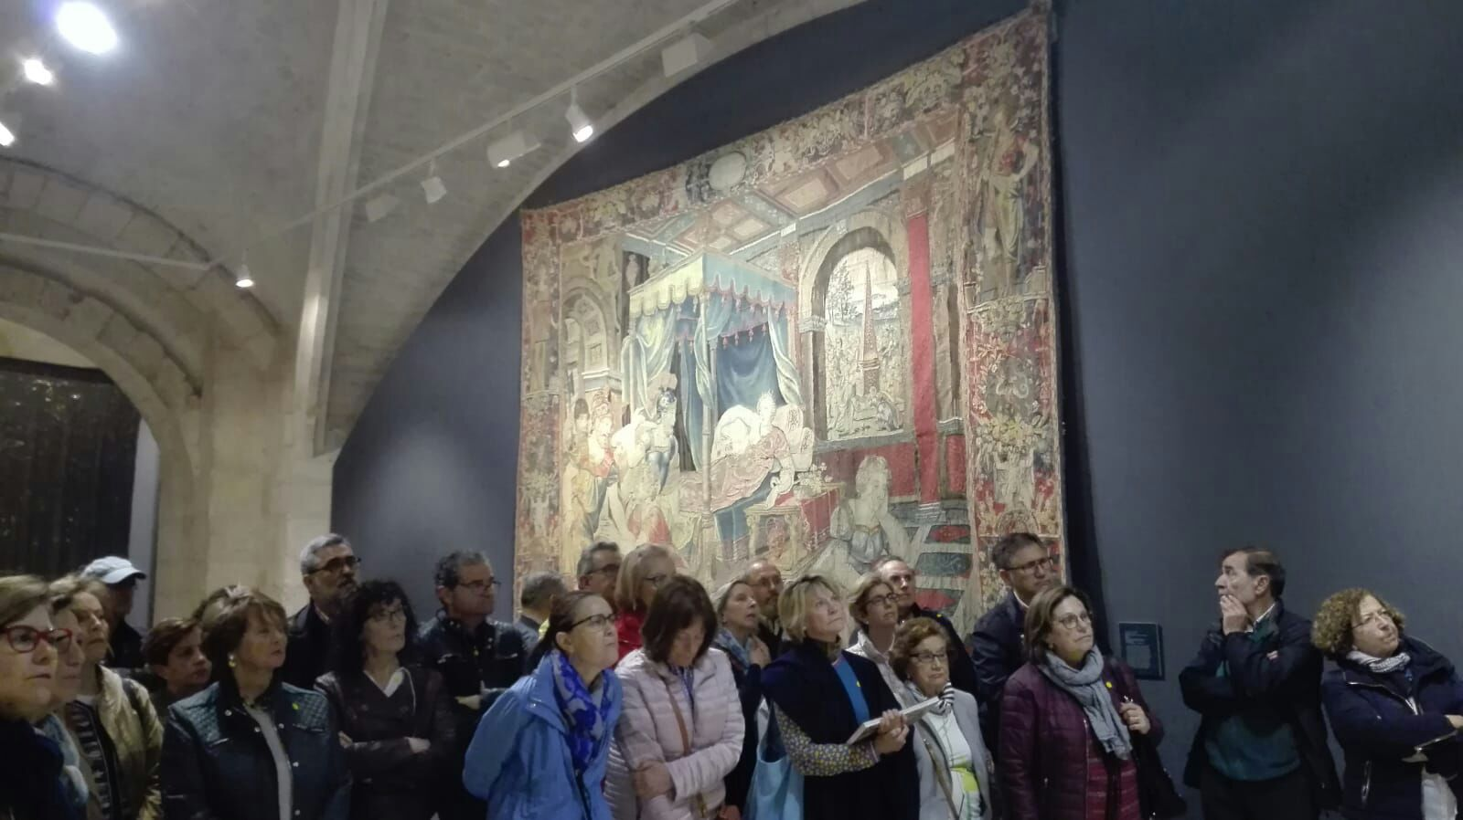
VISITA A LOS TAPICES DE LA CATEDRAL
26/05/2018

Slide 27
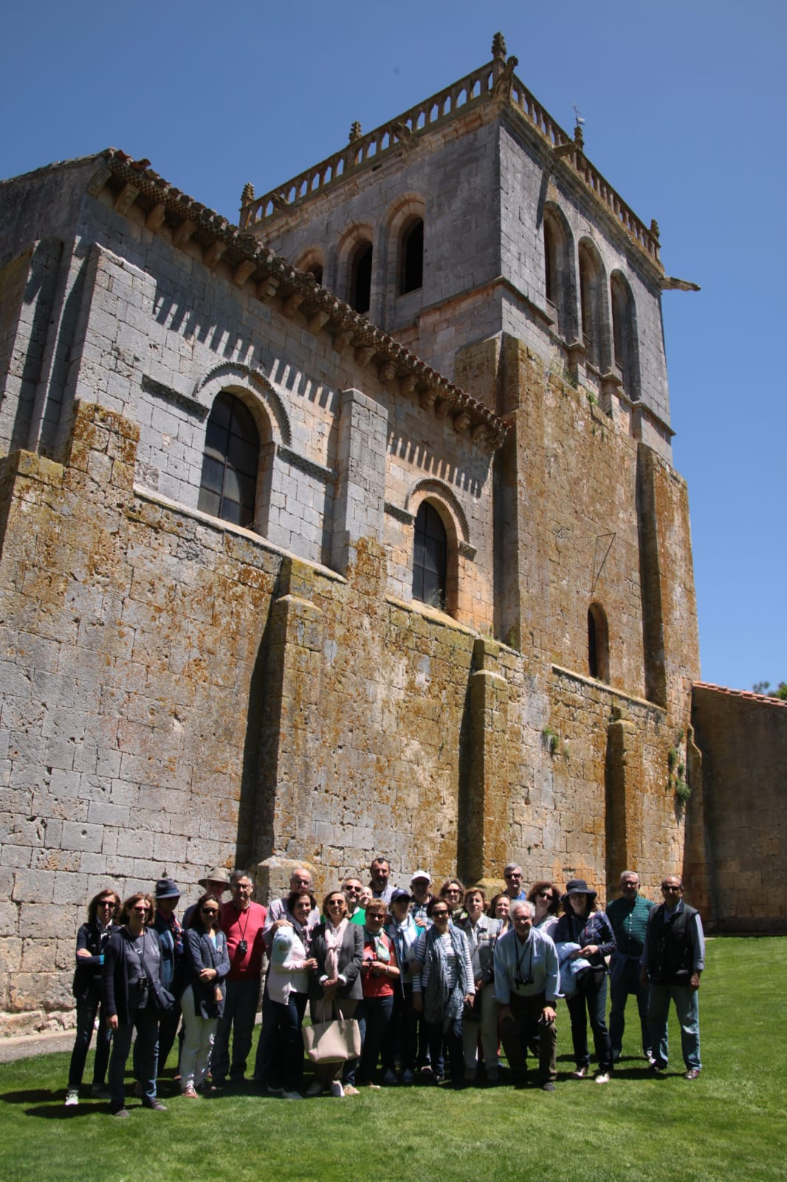
VISITA A ABADÍA DE SAN QUIRCE
Fecha: 16 de junio
Asistentes: 23
Lugares que se visitaron:
Canteras de Hontoria
Abadía de San Quirce
Iglesia mozárabe de Quintanilla de las Viñas

Slide 28
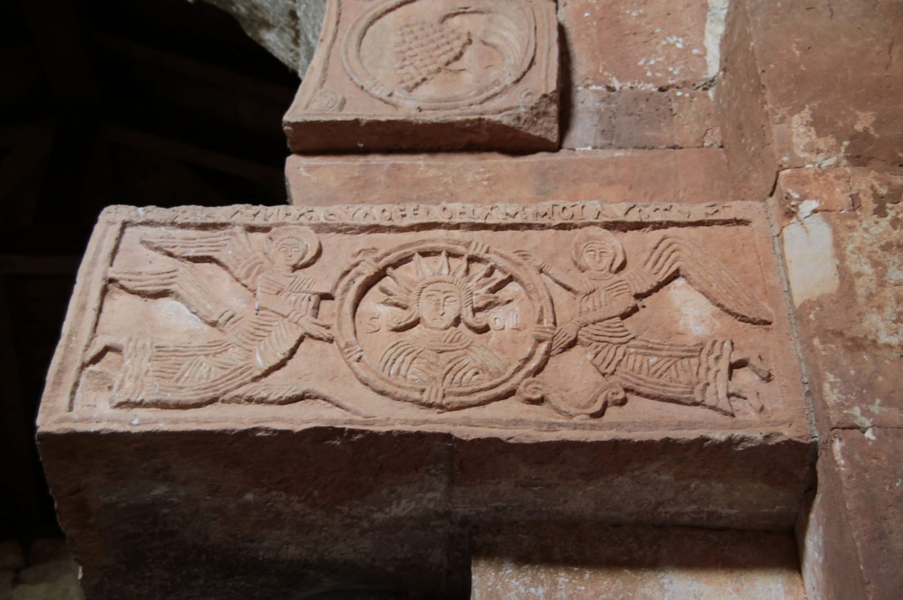
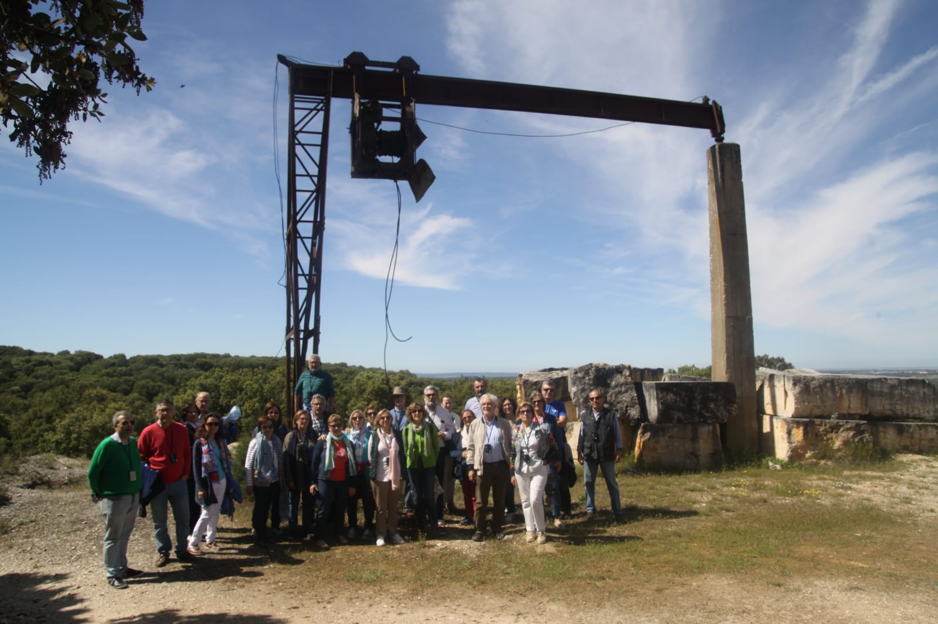
VISITA A ABADÍA DE SAN QUIRCE
Canteras de Hontoria y Quintanilla de las Viñas

Slide 29
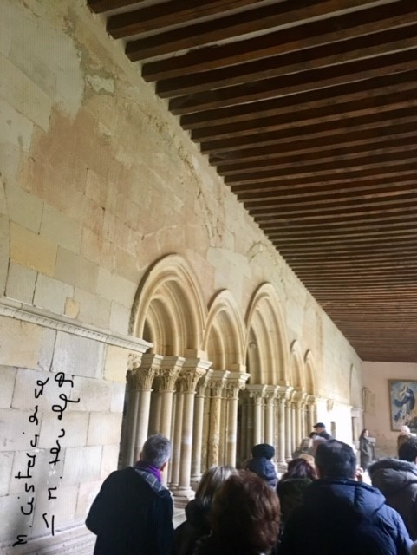
VISITA A LAS EDADES DEL HOMBRE
24 de noviembre
Profesor: René J. Payo
Asistentes: 40
Lugares que se visitaron:
Aguilar de Campoo (Edades del Hombre)
Monasterio S. Andrés de Arroyo
Iglesias románicas de Moarves, y Sta. Mª de Mave

Slide 30
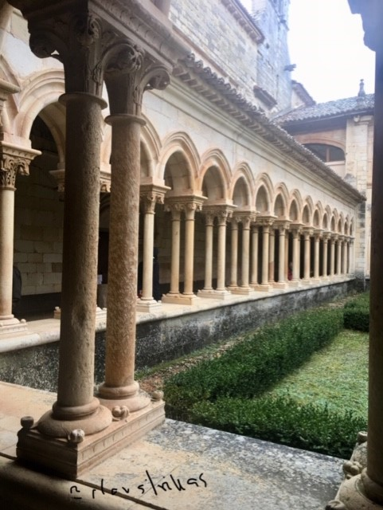
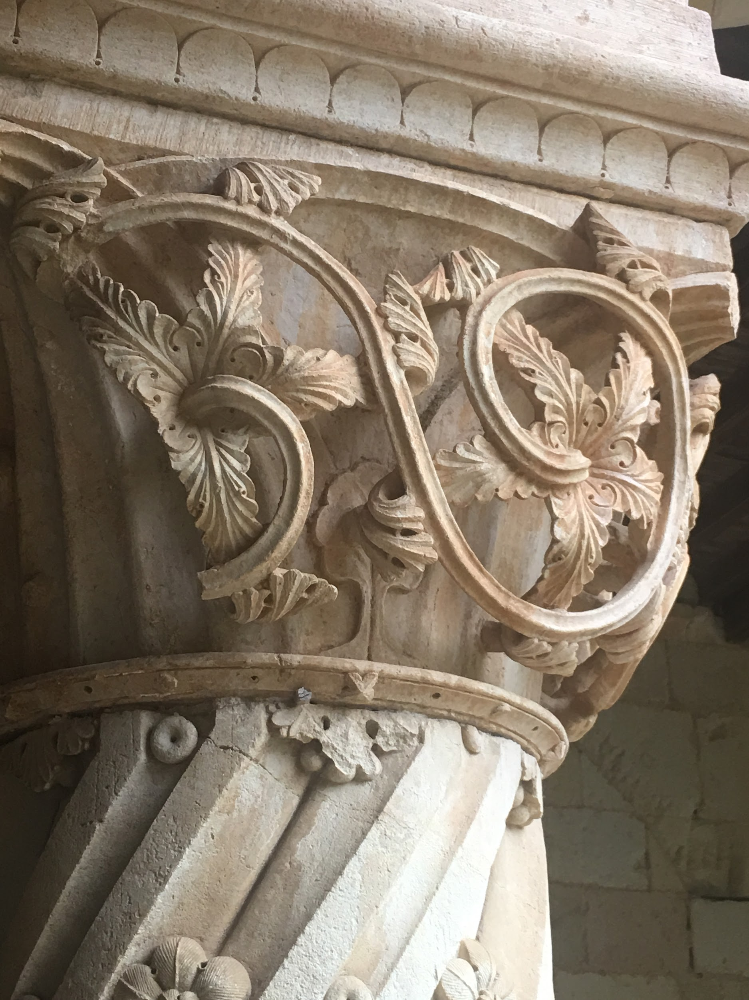
VISITA A LAS EDADES DEL HOMBRE
24 de noviembre

Slide 31
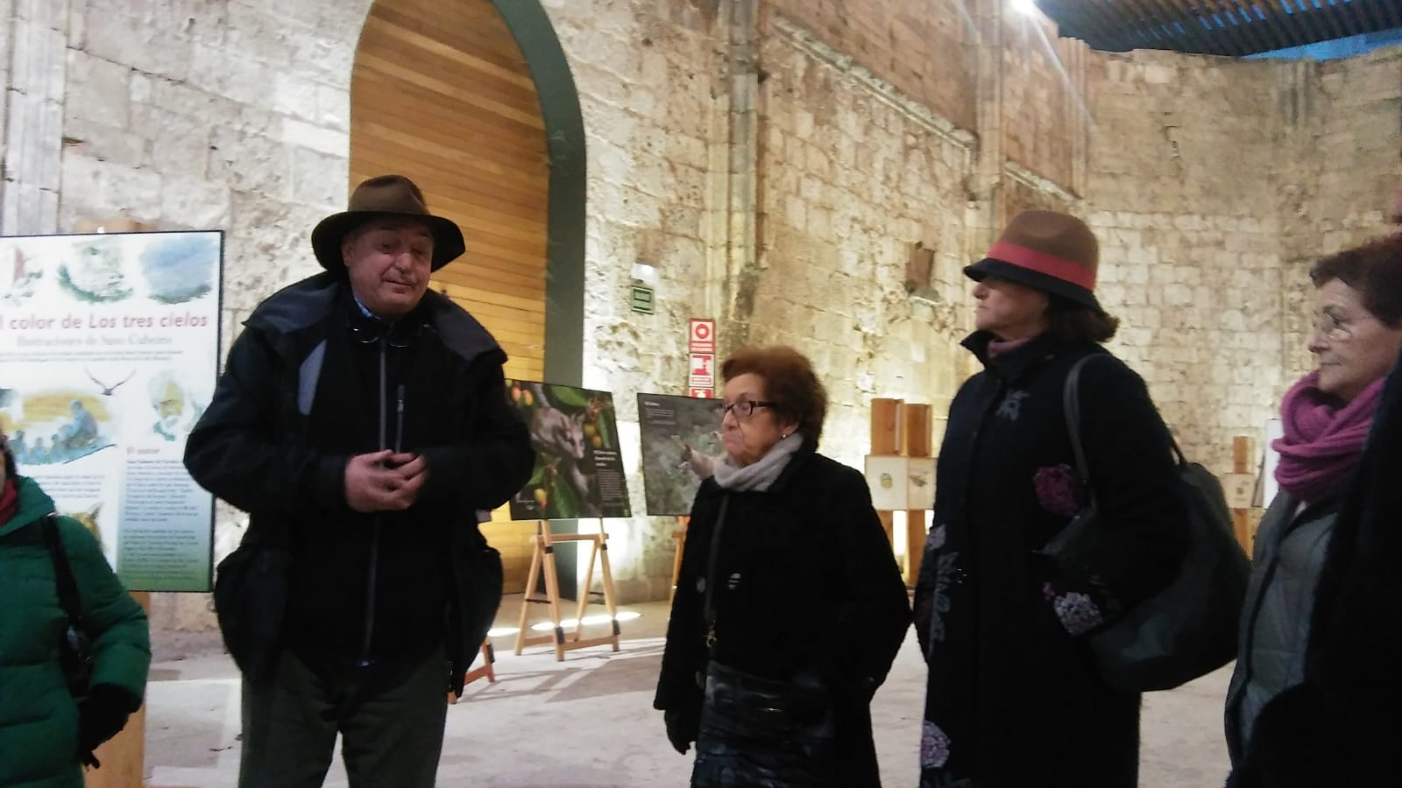
VISITA EXPOSICIÓN FÉLIX RODRÍGUEZ DE LA FUENTE
Fecha: 12 de diciembre
Profesor: Miguel A. Pinto
Lugar: Monasterio de San Juan

Slide 32
OTRAS VISITAS CULTURALES
Inauguración de la Exposición: “La sala de Arte TAGRA, memoria biográfica de un espacio expositivo burgalés. 1973-1990”
Comisario de la exposición: José Matesanz
Visita guiada a la exposición: “Patrimonio edificado de la Universidad de Burgos “
Comisaria de la exposición: Mª José Zaparaín

Slide 33
NATURALEZA

Slide 34
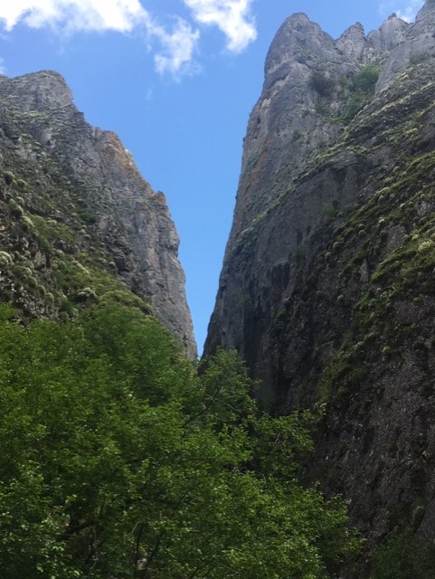
SALIDA A LA NATURALEZA
(3 de junio de 2018)
Lagunas de Neila
La Yecla

Slide 35
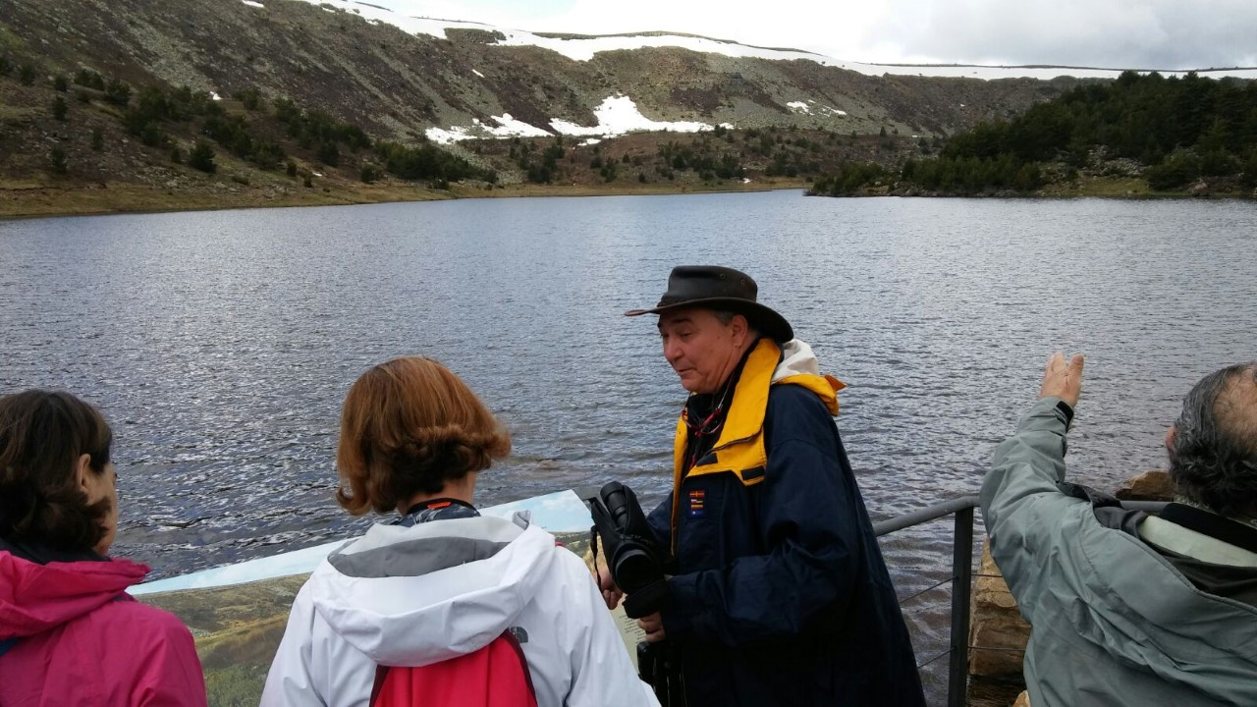
SALIDA A LA NATURALEZA
3 de junio de 2018
Guía: Miguel Ángel Pino
Lugares: Lagunas de Neila, Sabinares del Arlanza, La Yecla

Slide 36
VIAJES

Slide 37

VIAJE A NÁPOLES Y SUR DE ITALIA
21 A 28 de abril de 2018

Slide 38
VIAJE A NÁPOLES Y SUR DE ITALIA
21 A 28 de abril de 2018
Lugares visitados
Nàpoles
Positano
Pompeya
Salerno
Herculano
Sorrento
Costa Amalfitana
Paestum
Asistentes
48

Slide 39
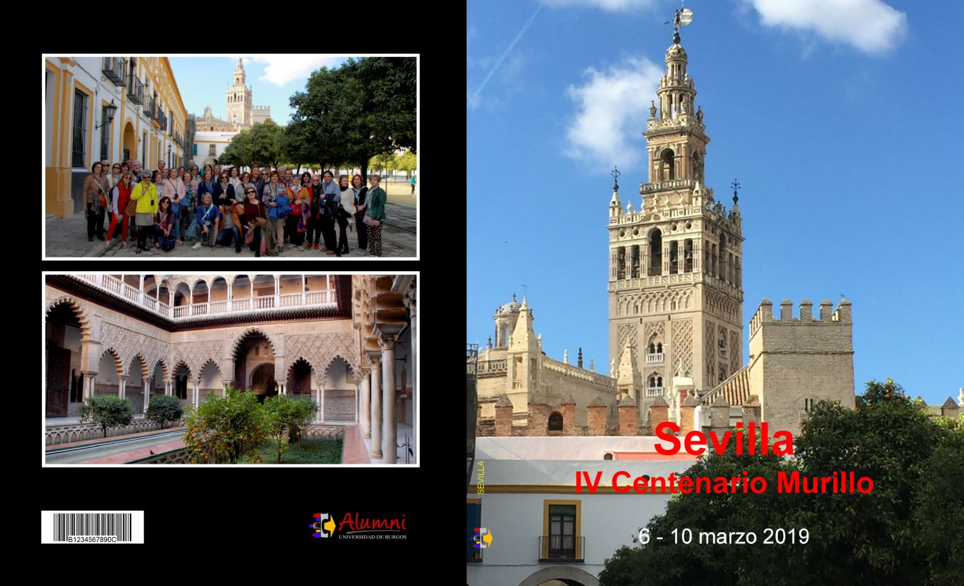
VIAJE A LA SEVILLA DE MURILLO
6 al 10 de marzo de 2019

Slide 40
VIAJE A LA SEVILLA DE MURILLO
Nº ASISTENTES
48
LUGARES VISITADOS:
Plasencia
Sevilla (La Sevilla de Murilllo)
Carmona
Itálica

Slide 41
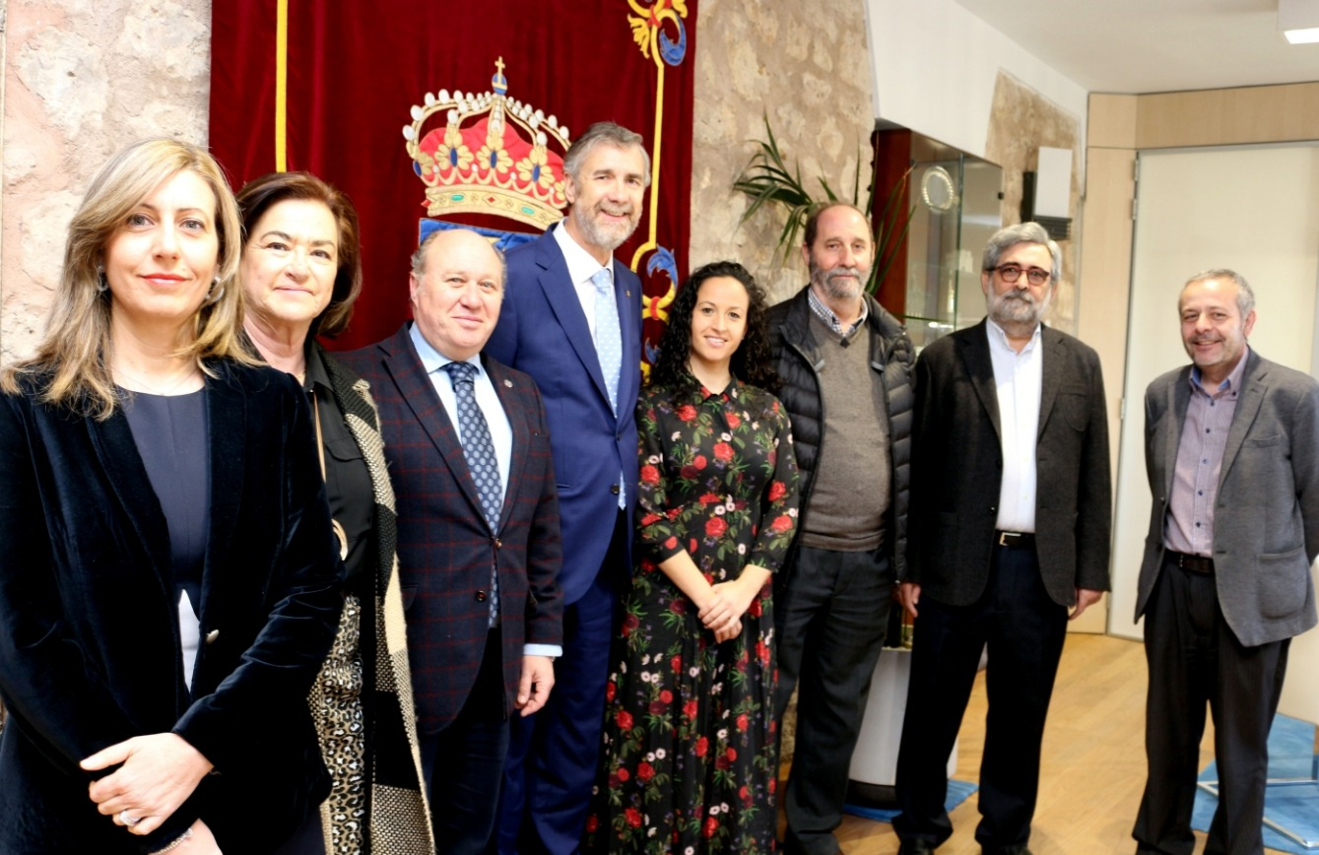
PREPARACIÓN DEL XXIII ENCUENTRO ALUMNI ESPAÑA EN LA UNIVERSIDAD DE BURGOS,
Conferencias
Ponentes
Catering
Visitas
Alojamientos
Autobuses

Slide 42
PREPARACIÓN DEL XXII ENCUENTRO ALUMNI ESPAÑA EN LA UNIVERSIDAD DE BURGOS
Se celebrará los días 13 y 14 de junio
Inauguración, a cargo de : rector de la universidad, D. Manuel Pérez Mateos y el presidente del Consejo Social y socio de honor de Alumni UBU , D. Luis Abril Pérez.
Se hablará, entre otros temas, de:
Blokchain
Incentivos fiscales al mecenazgo universitario

Slide 44
PROPUESTA ACTIVIDADES 2019-2010

Slide 45
Propuesta de actividades 2019-2020
XXIII Encuentro Alumni España (13 y 14 de junio) | Viaje a Flandes. (Septiembre)
Visita Edades del Hombre , Lerma; Mahamud; Stª María del Campo y Stº Domingo de Silos, exposición de Antonio López (8 de junio) | Salidas a la naturaleza (Ubuverde: Geoparque de Las Loras, 25 de mayo y Aula CajaBurgos)
III Curso de Música | Gran Encuentro Alumni UBU “25 aniversario UBU “
II Curso de Historia “período entreguerras” | “Sábados de la Catedral” (distintas capillas)
IX Curso de danza | Visita Museos “Otro Madrid”
Club de Lectura

Slide 46
MUCHAS GRACIAS
POR SU ATENCIÓN

